Slide 1
Docker Part 1

Slide 2
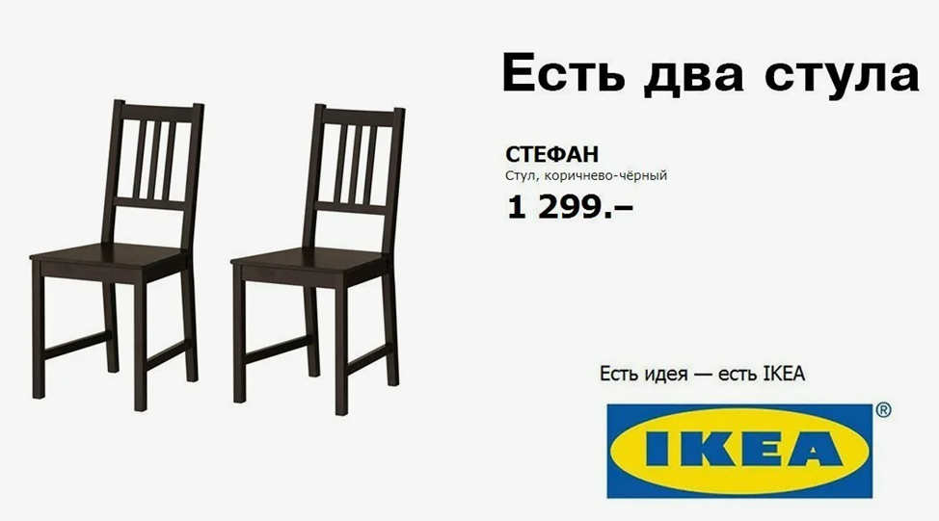
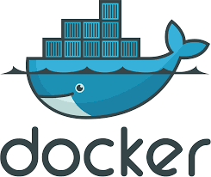
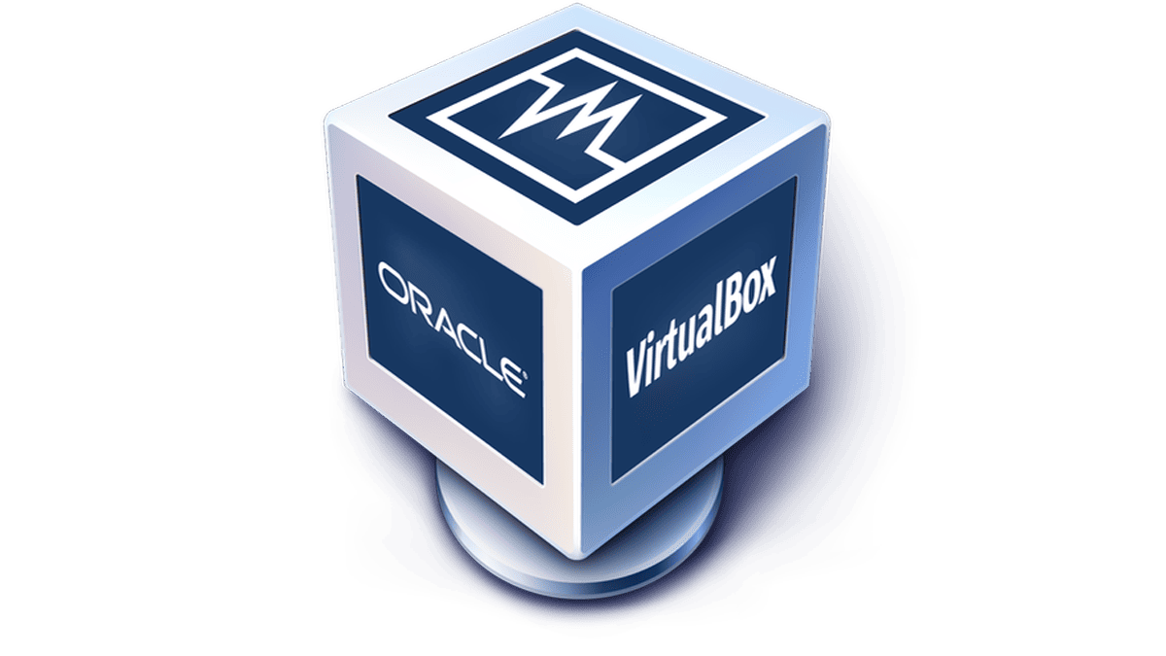
Начнем издалека:

Slide 3
Историческая справка:
Эра виртуальных машин (1960–2000-е):
1960-е: IBM разрабатывает концепцию виртуализации для мейнфреймов, позволяя запускать несколько изолированных окружений на одном физическом сервере.
1990–2000-е: Появление гипервизоров (VMware, Xen, Hyper-V), которые стали стандартом для создания виртуальных машин (ВМ). Каждая ВМ включала полную копию ОС, что требовало значительных ресурсов.
Зачем нужны были ВМ:
Запуск разных ОС на одном железе (например, Windows и Linux).
Изоляция приложений для безопасности и тестирования.
Эффективное использование серверов в дата-центрах.

Slide 4
Эффективное использование?
До появления виртуализации архитектура дата-центров строилась по принципу "один сервер — одно приложение", потому что не было эффективных механизмов изоляции и управления ресурсами. Вот основные причины этого:
1. Отсутствие изоляции процессов
Если на одном сервере запускалось несколько приложений, они могли конфликтовать из-за разделения процессорного времени, оперативной памяти и дисковых ресурсов.
Ошибка или утечка памяти в одном приложении могла обрушить весь сервер.
2. Разные требования приложений
Одному приложению мог требоваться Linux, другому — Windows, третьему — специфическая версия Java или база данных. Без виртуализации это требовало разных физических серверов.
3. Проблемы с масштабированием
Если одно приложение нагружало сервер на 50%, оставшаяся мощность просто простаивала, потому что её нельзя было эффективно передать другому приложению.
4. Безопасность
Запуск нескольких приложений на одном сервере создавал риск утечки данных или перехвата информации между процессами.

Slide 5
Историческая справка:
Рождение контейнеров (2000–2010-е)
2000-е: В Linux появляются технологии cgroups и namespaces, позволяющие изолировать процессы и ресурсы без полной виртуализации.
2008: Запуск проекта LXC (Linux Containers) — первой реализации контейнеров на ядре Linux.
2013: Стартует Docker — стартап, который превратил контейнеры из нишевого инструмента в массовую технологию.

Slide 6
Docker vs VM
Виртуальные машины всё ещё актуальны:
Для запуска приложений, требующих разных ядер ОС (например, Windows-софт на Linux).
В сценариях с максимальной изоляцией (финансовые системы, безопасность) 😏😏😏😏
Создание полноценного рабочего места 😏😏😏😏😏
Docker доминирует в:
Облачных вычислениях (AWS, Google Cloud).
Микросервисной архитектуре.
DevOps-практиках (автоматизация тестирования и деплоя).

Slide 7
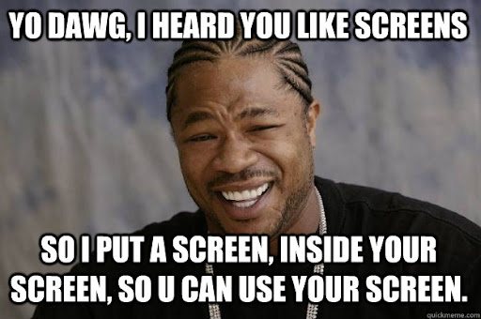

Slide 8
Ничего не напоминает?
ALFA
STANDART ALFA
STANDART OFFICE ALFA
Бастион

Slide 9
Docker vs VM
Главная причина успеха Docker: Контейнеры решали проблему «works on my machine» — разработчики могли упаковать приложение со всеми зависимостями в образ, который работал одинаково на любом окружении.
Критерий | Виртуальные машины | Docker-контейнеры
Ресурсы | Требуют отдельной ОС (гигабайты RAM). | Используют ядро хоста (мегабайты).
Запуск | Минуты. | Секунды.
Переносимость | Зависит от гипервизора. | Работает везде, где есть Docker.
Изоляция | Полная (ОС + приложения). | Изоляция процессов (только приложения).
Использование | Для запуска разных ОС и legacy-систем. | Для микросервисов, CI/CD, облаков

Slide 10

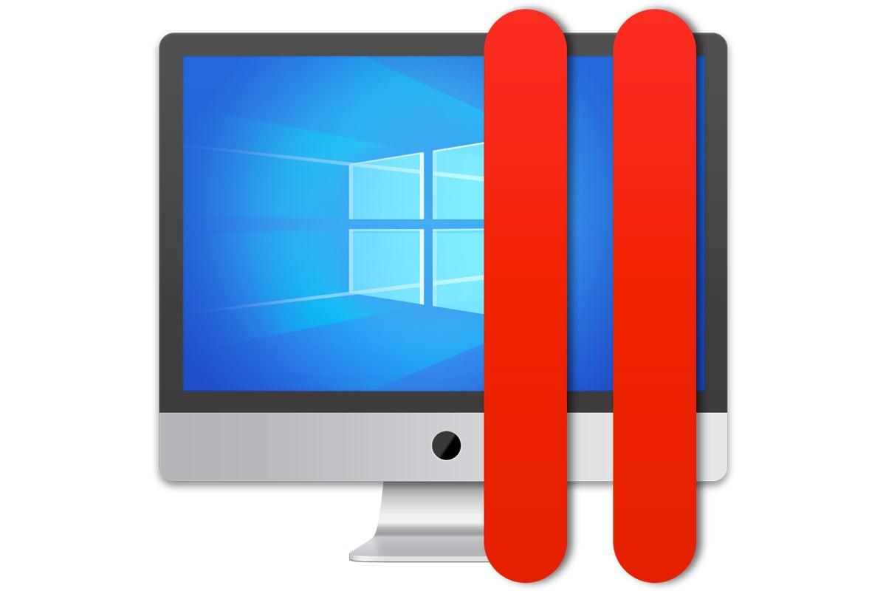



Архитектура VM
Apps
Apps
Apps
Bins/Libs
Bins/Libs
Bins/Libs
VirtualBox
VMWare
Parallels desktop
Guest OS
Guest OS
Guest OS
Hyperviser
Host OS
Hardware

Slide 11
Hyperviser???

Slide 12
Hyperviser???
Гипервизор (Hypervisor) — это специализированное программное обеспечение, которое создаёт и управляет виртуальными машинами (ВМ), предоставляя им доступ к вычислительным ресурсам физического компьютера (процессор, оперативная память, дисковая подсистема, сеть и другие устройства).
Тип 2 (Hosted) – гипервизоры, работающие внутри ОС
Это программные гипервизоры, которые устанавливаются поверх уже работающей операционной системы (Windows, Linux, macOS). Они удобны для тестирования, работы с виртуальными средами на персональных компьютерах.
Тип 1 (Bare-metal) – "чистый" гипервизор
Это гипервизоры, которые работают напрямую на "голом" железе (BIOS), без операционной системы. Они обеспечивают максимальную производительность и чаще всего применяются в дата-центрах и серверных средах.

Slide 13
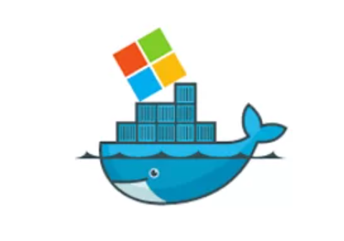
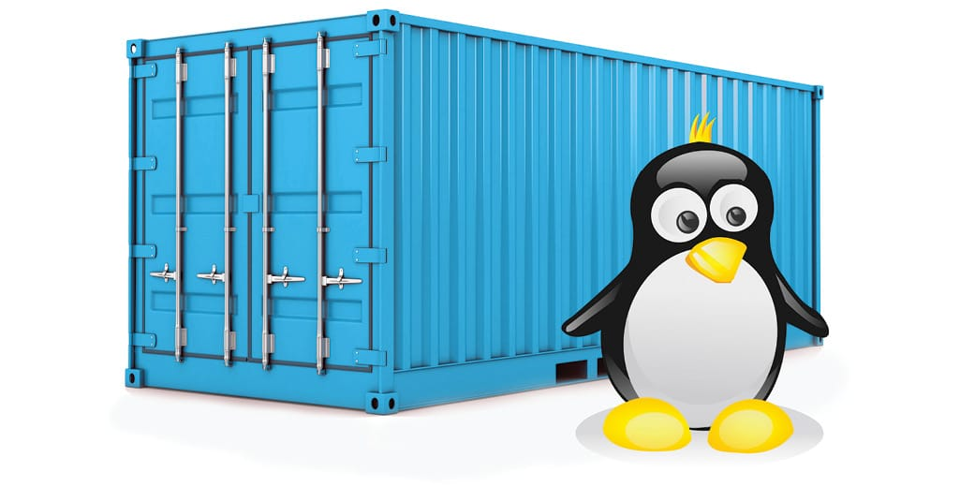
MacOS | Linux | Windows
Docker desktop (engine)
Docker desktop (engine)
Docker desktop (engine)
HyperKit Virtualization.framework
Hyper-V WSL2
MAC OS
Linux
Windows
Hardware
Hardware
Hardware
VM позволяет нам поднять любую OS
Docker нам позволяет на любой OS поднять один и тот же контейнер!

Slide 14
Слыхали за WSL2 ? И чем она лучше?
Архитектурная оптимизация
WSL2 использует легковесное ядро Linux, специально оптимизированное Microsoft для интеграции с Windows. Оно запускается поверх гипервизора Hyper-V, но не требует полной эмуляции оборудования, как классические ВМ.
ВМ эмулируют всё «железо» (CPU, сетевые карты, диски), что создает значительные накладные расходы.
Динамическое распределение ресурсов
WSL2 динамически выделяет ресурсы (CPU, RAM) из хостовой системы. Память и процессорное время используются только тогда, когда это нужно.
ВМ резервируют фиксированный объем ресурсов (например, 4 ГБ RAM), даже если они не используются. Это приводит к простаиванию выделенной памяти.
Интеграция с хостовой ОС
WSL2 тесно интегрирован с Windows:
Файловая система доступна напрямую через 9p-протокол (меньше задержек, чем в общих папках ВМ).
Сеть работает через NAT, но порты автоматически пробрасываются на хост.
ВМ изолированы от хоста, и обмен данными происходит через эмуляцию сетевых интерфейсов или виртуальные диски, что медленнее.

Slide 15
MacOS | Linux | Windows
Hyperviser(WSL2 / HyperKit) позволяет нам эмулировать ядро Linux.
Docker напрямую взаимодействует с ядром Linux, используя его встроенные функции:
Namespaces: Изолируют процессы, сеть, файловую систему и пользователей.
cgroups: Ограничивают потребление ресурсов (CPU, RAM, диск).
Union File Systems: Для слоев образов (OverlayFS, AUFS).
Docker desktop (engine)
Hyper-V WSL2
Windows
Hardware

Slide 16
MacOS | Linux | Windows
Docker desktop (engine)
Virtual Kernel
HyperKit Virtualization.framework
Hyper-V WSL2
Host OS
MAC OS
Linux
Windows
Hardware

Slide 17


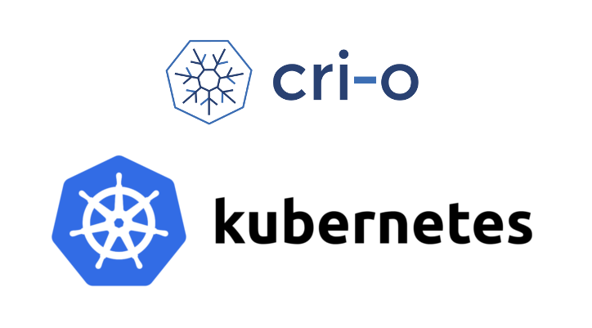

Альтернативы Docker?
Альтернатива | В чем отличие
LXC (Linux Containers) | Это системные контейнеры, ближе к виртуальным машинам, чем к Docker-контейнерам
Podman (от RedHat) | Полностью без демон-процесса (dockerd), каждый контейнер запускается как обычный процесс.
containerd | Это low-level runtime, который использует Docker, но может работать и отдельно
CRI-O | Легковесный runtime, созданный специально для Kubernetes (без deamon)

Slide 18

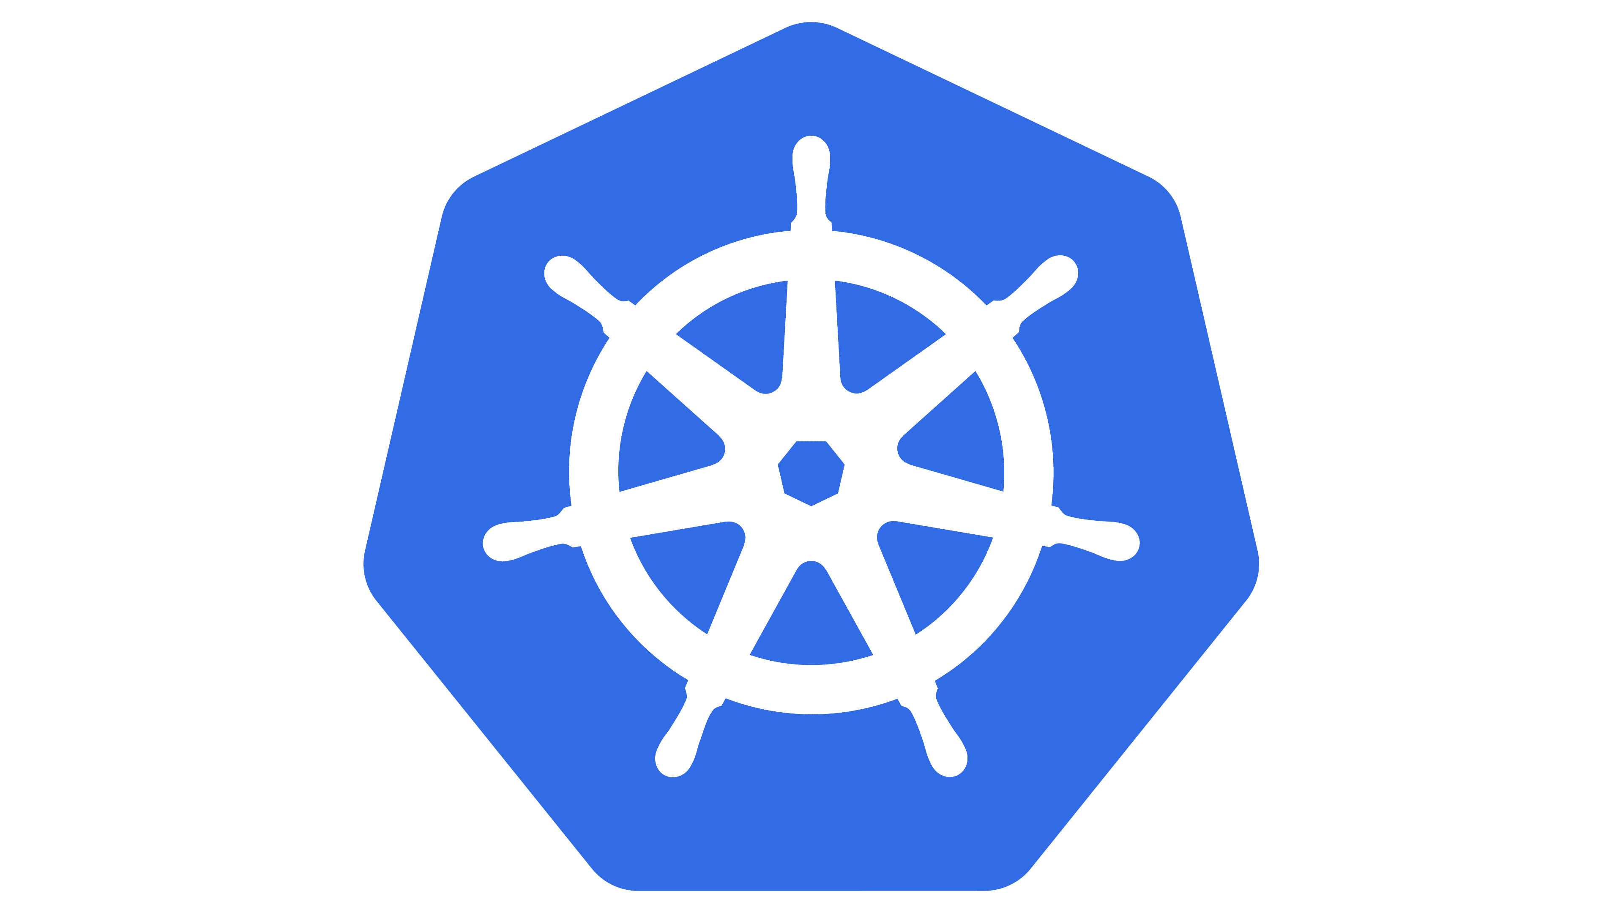


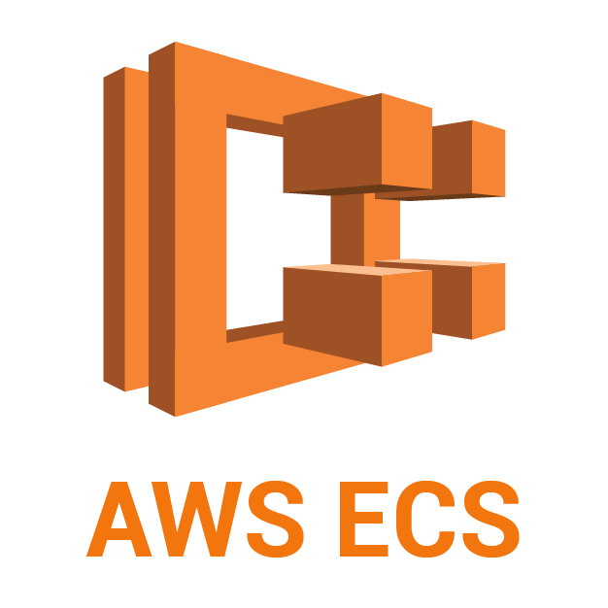
А если у нас тысячи контейнеров?
Нужен Kubernetes? | Выбор
Да, но попроще | OpenShift
Нет, хочу лёгкость | Nomad
Хочу встроенный в Docker | Docker Swarm
Использую AWS | Amazon ECS
Да, полный K8s | Kubernetes (K8s)

Slide 19
Так а шо такое этот ваш Docker ???
Docker — это платформа для разработки, упаковки и запуска приложений в изолированных средах — контейнерах.
Контейнеры позволяют упаковать код, зависимости и настройки в единый переносимый модуль, который работает одинаково на любой ОС.
Docker решает проблему «У меня на машине работает, а на сервере — нет», устраняя различия между окружениями

Slide 20
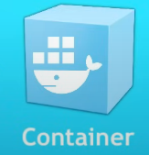
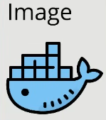
Так а шо такое этот ваш Docker ???
В чем же разница??
Docker image
Docker container

Slide 21
Так а шо такое этот ваш Docker ???
Образ (Image) — шаблон с инструкциями для создания контейнера (например, nginx:latest).
Контейнер — запущенный экземпляр образа, изолированный процесс в системе.
Dockerfile — текстовый файл с командами для сборки образа (инструкции FROM, RUN, COPY).
Docker Hub — публичный реестр образов, как GitHub для кода (можно использовать готовые образы PostgreSQL, Redis и т.д.).
Volume — механизм для сохранения данных контейнера (чтобы не терять их при перезапуске).
Сеть (Network) — виртуальные сети для взаимодействия контейнеров между собой.
Docker Compose — инструмент для управления многоконтейнерными приложениями через YAML-файл.
Docker Layers (Слои Docker)
Слои — это фундаментальная концепция Docker, связанная с построением образов. Каждый слой представляет собой набор изменений в файловой системе, которые возникают при выполнении инструкций в Dockerfile. Слои делают образы легковесными, эффективными и переиспользуемыми.

Slide 23
В следующих сериях:

